Slide 1

Zborovanje HAD
Slavonski Brod, 25. 10. 2019 e-ARH.si: Javni e-ARHIV POD UPRAVLJANJEM SLOVENSKE JAVNE ARHIVSKE SLUŽBE
Doc. dr. Bojan Cvelfar, prof. zgod. in soc.,
arhivski svetnik, direktor Arhiva RS
Doc. dr. Tatjana Hajtnik, univ. dipl. ing. rač. in inf.,
vodja sektorja za elektronske arhive in računalniško podporo
Notes:
Naslovni slide

Slide 2

Pravna izhodišča razvoja slovenskega e-arhiva
Študija izvedljivosti in prva strategija vzpostavitve slovenskega e-arhiva
Pojekt e-ARH.si
Nova strategija e-ARH.si za obdobje 2016-2020
Realizacija projekta leto in pol pred njegovim zaključkom

Slide 3

1. del:
Pravna izhodišča razvoja slovenskega e-arhiva

Slide 4
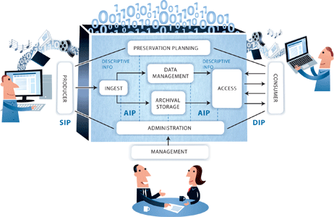
E-arhiviranje
Zajema postopke:
  prevzemanja arhivskega e-gradiva (AeG) v pristojne arhive,
  strokovne obdelave,
  dolgoročne hrambe v skladu z veljavno zakonodajo,
  učinkovitega upravljanja in
  uporabe arhivskega e-gradiva.
Okolje: e-arhiv
ISO 14721 – Referenčni model OAIS

Slide 5


Dolgoročno ohranjanje AeG
Po prevzemu moramo zagotavljati, da bo AeG:
- Dostopno
Uporabno
Celovito
Avtentično
Trajno
»arhivsko gradivo«
je dokumentarno gradivo, ki ima trajen pomen za zgodovino, druge znanosti in kulturo ali trajen pomen za pravni interes pravnih in fizičnih oseb; arhivsko gradivo je kulturni spomenik;

Slide 6
Zakonodaja
Zakon o elektronskem poslovanju in elektronskem podpisu (ZEPEP, 2000)
Zakon o varstvu dokumentarnega in arhivskega gradiva ter arhivih (ZVDAGA, 2006)
/državni arhiv skupaj z MJU zagotavlja informacijsko komunikacijsko infrastrukturo, povezovanje arhivov v enoten informacijski sistem…/

Slide 7
Zakonodaja
i2010 Strategija informacijske družbe EU (Evropska komisija, 2005)
/Strategija za e-upravo do leta (Ministrstvo za javno upravo, 2007), Resolucija o Nacionalnem programu za kulturo 2008-2011 (Ministrtvo za kulturo, 2008)…

Slide 8

2. del:
Študija izvedljivosti in prva strategija vzpostavitve slovenskega e-arhiva

Slide 9
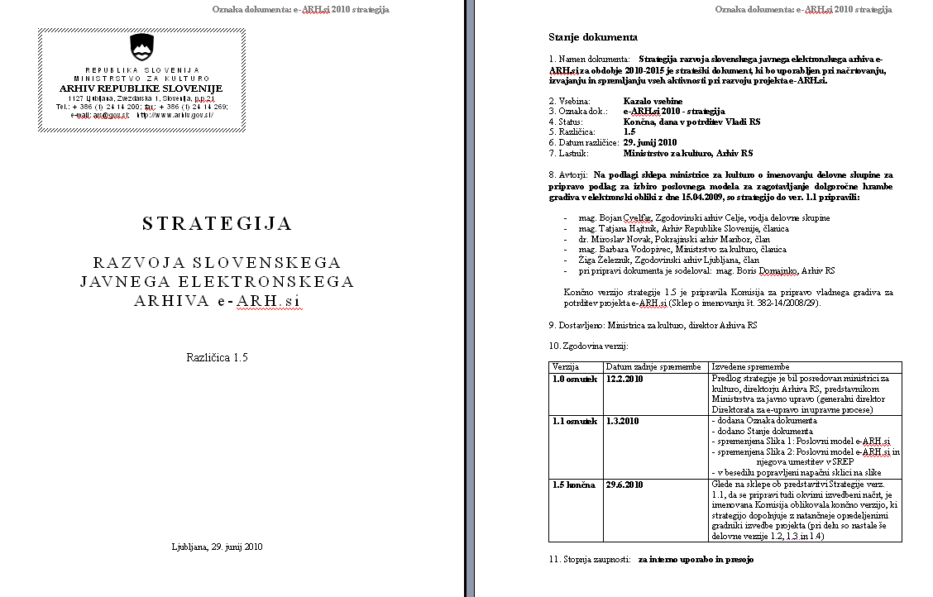
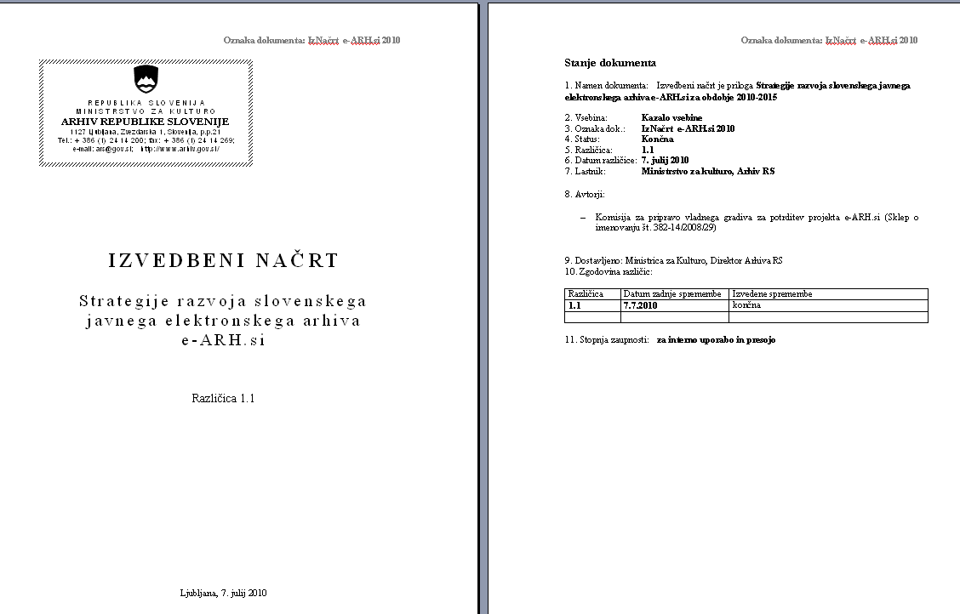
Izhodišča
2008-2009
Študija izvedljivosti dolgoročne hrambe arhivskega e-gradiva
(»Feasibility Study for the Implementation of a Long-term Digital Preservation (LTDP) System for the Republic of Slovenia«
(nabor možnih rešitev – poslovnih modelov)
Strategija in izvedbeni načrt razvoja slovenskega javnega e-arhiva (potrditev Vlada RS)
2010
Projekt e-ARH.si
(2010)

Slide 10

Strokovna izhodišča
Dolgoročnost izvedbe e-ARH.si v neposrednem upravljanju in pod nadzorom SJAS
Zakonske zahteve
Sodelovanje z drugimi državnimi inštitucijami javne uprave s področja e-poslovanja
Sodelovanje z ustvarjalci arhivskega gradiva
Vpliv na regionalni razvoj
Standardi in dobre prakse
Razpoložljivost AeG
Digitalizacija že prevzetega arhivskega gradiva v fizični obliki
Kombinirana hramba arhivskega gradiva (celota, načelo izvora in prvotne ureditve)

Slide 11






Standardi in dobre prakse ₍₁₎
ISO 14721 – Referenčni model OAIS
Ustvarjalec
SIP
AIS
SIP – sprejemni informacijski paket
AIP – arhivski informacijski paket
DIP – dostopni informacijski paket
e-repozitorij
AIP
poizvedba
DIP
naročilo
Uporabnik

Slide 12



Standardi in dobre prakse ₍₂₎
ISO 20652: 2006 (definira proces prevzema)
e-gradivo pripravljeno
v e-arhivu
Razvoj sporazuma (način dostave
e-gradiva, dopolnilni elementi, urnik,..) ^{“DONI”}
Določitev e-gradiva
za prenos v e-arhiv
Validacija prenesenih SIP
Dejanski prenos SIPov
Prenos SIP
Faza
priprave
Faza formalne
določitve
Faza
prenosa
Faza
validacije
Predlog (osnutek) dogovora
Zapisnik
o prevzemu
Dogovor o sprejemu
Izjeme, odstopanja
Ustvarjalec
E-arhiv

Slide 13
3. del:
Projekt e-ARH.si

Slide 14



Projekt e-ARH.si
"program projektov" e-ARH.si (glede na finančne vire)
  operacija e-ARH.si: OP RR
  projekt e-ARH.si: E-ARK
 | 2008 | 2009 | 2010 | 2011 | 2012 | 2013 | 2014 | 2015 | 2016
e-ARH.si
e-ARH.si: OP RR
e-ARH.si: e-ARK
Notes:
Strateški projekt
Potrditev Vlada RS 29.7.2010
Sodoben sistem strokovnega in pravnega varstva arhivskega gradiva
prevzemanje
hramba
uporaba

Slide 15


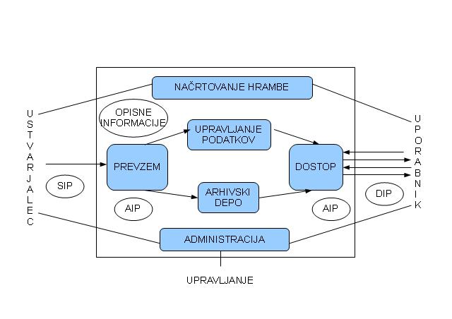

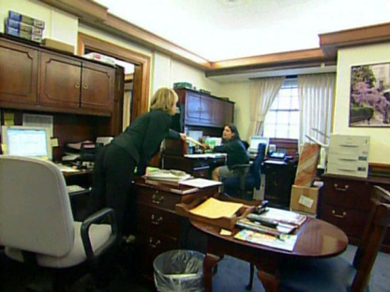
Cilj podprojekta “e-ARH.si: OP RR”
pokriti osnovne funkcionalnosti v okviru modela OAIS (ISO 14 721)
(samo) za izbrane vrste AeG
izgradnja infrastrukture

Slide 16

Realizacija e.ARH.si: OP RR
Programska orodja
(priprava, prevzem, hramba uporaba AeG)
e-ARH.siP
priprava
prevzem
e-arhiv
AIS
SIP
e-ARH.siRepozitorij
Ustvarjalec
AIP
računalniške datoteke
(npr. .pdf)
podatkovna zbirka
(npr. uradne evidence)
dokumentni sistem
(npr. SPIS)
poizvedba
DIP
naročilo
Uporabnik
ISO 14721
Referenčni model OAIS
e-ARH.diP

Slide 17
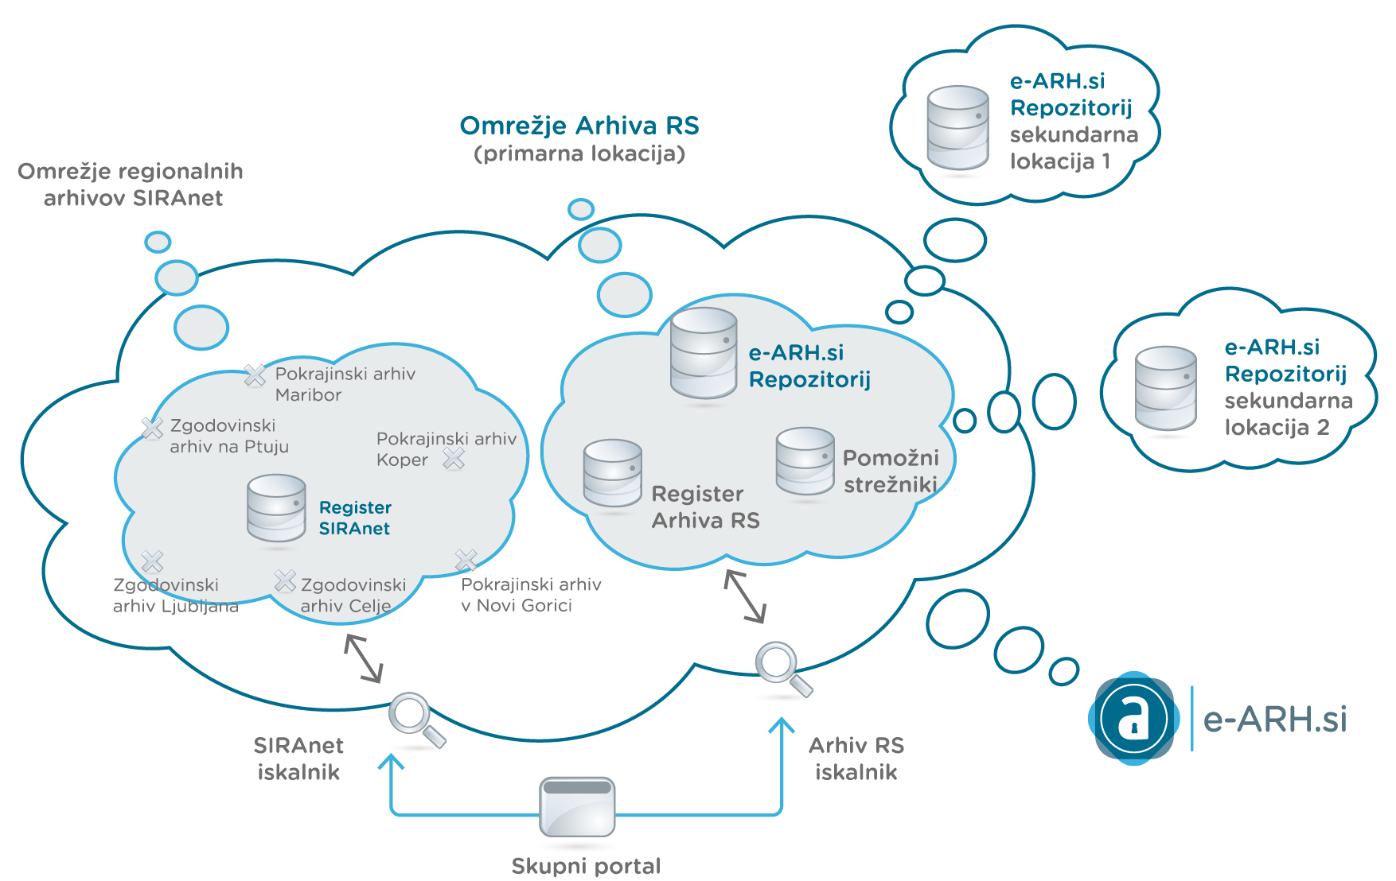
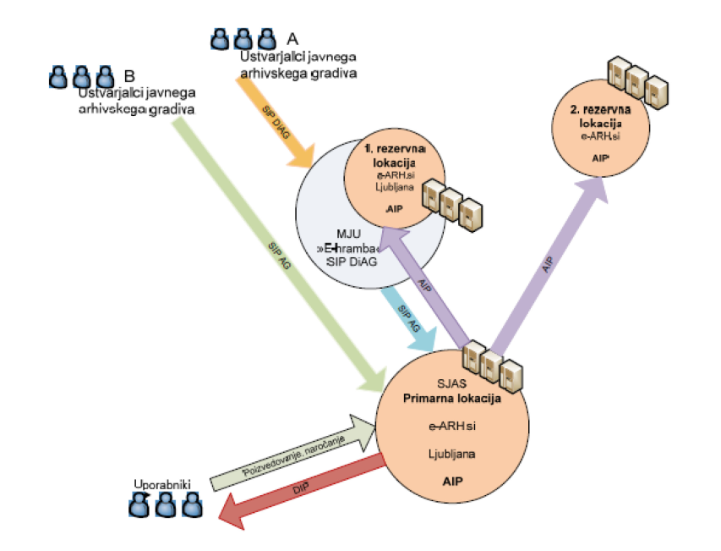
Realizacija e.ARH.si: OP RR
Informacijsko okolje za e-ARH.si
Poslovni model e-ARH.si
(Strategija 2010-2015)

Slide 18
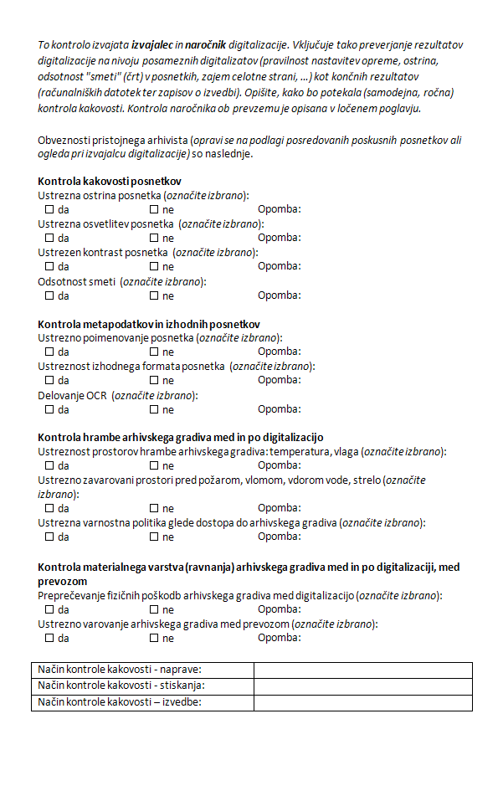
Realizacija e-ARH.si: OP RR
Nacionalni standard za digitalizacijo arhivskega gradiva
(kontrolni seznam)
Ravnanje z arhivskim gradivom med postopkom digitalizacije
  Zagotavljanje materialnega varstva
  Kontrola kakovosti med izvedbo
  Kontrola celovitosti
Format zapisa metapodatkov
Parametri za digitalizacijo (različni tipi gradiva)
Način izročitve digitaliziranega gradiva
Zaščita podatkov
Začasna hramba izročenega gradiva
Notes:
Naslov in tekst v dveh stolpcih

Slide 19
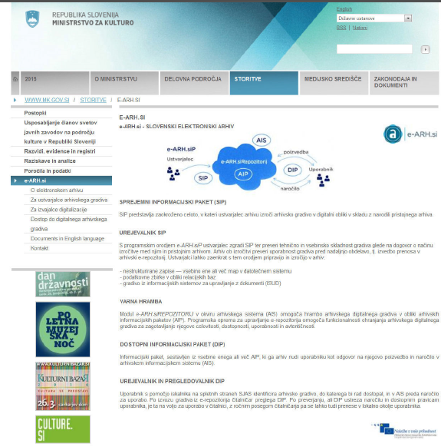

Realizacija e.ARH.si: OP RR
Spletni portal e-ARH.si javne arhivske službe
osnovne informacije
dostop do programskih orodij in navodil

Slide 20


Programi usposabljanja uporabnikov in promocija nove storitve

Slide 21
4. del
Nova strategija e-ARH.si za obdobje 2016-2020

Slide 22
Strategija in izvedbeni načrt slovenskega e-arhiva 2016 - 2020
    NAŠE POSLANSTVO:
    Vrednotenje, pridobivanje, strokovna obdelava, ohranjanje in omogočanje uporabe nacionalne arhivske kulturne dediščine Republike Slovenije v elektronski obliki.
    NAŠA VIZIJA:
    Vsem zainteresiranim uporabnikom želimo omogočiti dostop s kateregakoli mesta do najboljših e-rešitev z namenom ohranjanja in uporabe eAG. S tem želimo postati ena vodilnih ustanov na področju inovacij e-arhiviranja v Republiki Sloveniji, na območju EU in jugovzhodne Evrope.

Slide 23

Strateške prednostne naloge e-ARH.si 2016 - 2020
Ukrepi
Aktivnosti
Skrb za arhivsko e-gradivo pri ustvarjalcih in njegov prevzem v e-ARH.si
Skrb za dolgoročno ohranjanje eAG v e-ARH.si
Skrb za nadaljnjo uporabo in povečanje dostopnosti arhivskega gradiva
Aktivno sodelovanje z drugimi sorodnimi inštitucijami doma in v tujini
Podpora strokovnemu razvoju zaposlenih pri ustvarjalcih arhivskega gradiva in v arhivih.
Zagotavljanje kakovosti e-ARH.si v skladu z modelom CAF in promocija
1
4
11
2
13
35
IZDELKI
3
1
5
4
2
8
5
1
2
6
2
4

Slide 24
Projekt e-ARH.si: ESS 2016 - 2020
Predstavlja realizacijo strategije razvoja e-ARH.si v obdobju 2016 – 2020
Financiran iz evropske kohezijske politike 2014 – 2020:
  Operacija “Razvoj slovenskega javnega elektronskega arhiva e-ARH.si” (Projekt e-ARH.si: ESS)
  Odločitev o podpori s strani organa upravljanja 2.8.2016
  (št. 11-1/3/MK/0)
  Obdobje 2016 – 2020
  Vrednost: 4 mio EUR (80% EU, 20% SLO)

Slide 25
- PREDSTOJNIK projekta = minister za kulturo
- PROJEKTNI SVET (vodja direktor Arhiva RS, člani še dva predstavnika regionalnih arhivov in predstavnik MK)
- PROJEKTNA SKUPINA (vodi jo vodja Sektorja za elektronske arhive in računalniško podporo v ARS, člani zaposleni v vseh slovenskih javnih arhivih)
Projektna organizacija e-ARH.si: ESS

Slide 26
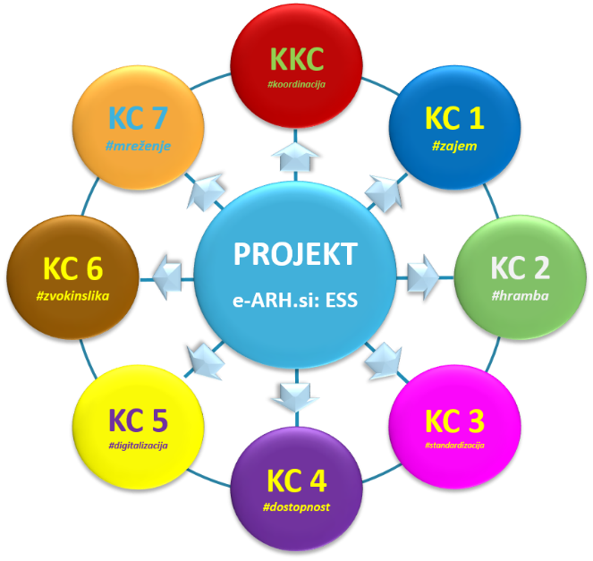
Kompetenčni centri
Projektna skupina e-ARH.si: ESS
KC | Naloga
KKC | Koordinacija
KC 1 | Upravljanje eAG pri ustvarjalcih in izročitev
KC 2 | Zagotavljanje dolgoročne hrambe eAG v e-ARH.si
KC 3 | Standardizacija arhivskega strokovnega dela
KC 4 | Upravljanje z dostopi do eAG
KC 5 | Center za digitalizacijo
KC 6 | Digitalni filmski arhiv
KC 7 | Mednarodno sodelovanje, promocija in usposabljanje

Slide 27
5. del
Realizacija projekta leto in pol pred njegovim zaključkom

Slide 28
1. cilj: Skrb za arhivsko e-gradivo pri ustvarjalcih in njegov prevzem v e-ARH.si
Enoten Katalog znanja za potrebe izvajanja usposabljanj zaposlenih pri ustvarjalcih digitalnega gradiva.
Metodologija pristopa k pripravi pSTN.
Proučili različne standarde, na trgu poiskali obstoječe programske rešitve za potrebe priprave enotne metodologije ocenjevanja tveganj ogroženosti digitalnega gradiva, trenutno smo v fazi analize.
Periodično izvajamo usposabljanje ustvarjalcev digitalnega gradiva za pripravo notranjih pravil.
Nadgradnja prve različice programskega orodja »Urejevalnik SIP« za izgradnjo sprejemnega informacijskega paketa (SIP) in njegovo izročitev pristojnemu arhivu – smo neposredno pred implemetacijo
Pravilnik o enotnih tehnoloških zahtevah, v fazi obravnavanja pripomb iz medresorskega usklajevanja.

Slide 29
2. cilj: Skrb za dolgoročno ohranjanje elektronskega arhivskega gradiva v e-ARH.si
Izvedli preverjanje varnosti sistema e-ARH.si.
Nabavili nadzorni sistem Icinga2 ter ga implementirali v okolje za redno rabo.
Izvedli smo temeljito raziskavo rešitev in dobrih praks na področju anonimizacije.
Testirali smo različna programska orodja za paketno pretvorbo arhivskega digitalnega gradiva v formate, primerne za dolgoročno hrambo.
Poiskali in analizirali smo programska orodja, ki bi bila primerna za popisovanje arhivskega gradiva Slovencev v zamejstvu in po svetu, smo tik pred implementacijo
Vzpostavljamo eno vzajemno podatkovno bazo fondov in zbirk arhivskega gradiva za vse slovenske javne arhive (scopeArchive) - naloga je v zaključni fazi.
Vzpostavili smo Center za digitalizacijo arhivskega gradiva in Digitalni filmski arhiv za filmsko in drugo avdio/video gradiv.

Slide 30
3. cilj: Skrb za nadaljnjo uporabo in povečanje dostopnosti arhivskega gradiva
- Vseh sedem čitalnic slovenskih javnih arhivov smo opremili s specialno strojno in programsko opremo za podporo dostopnosti in uporabe digitalnega arhivskega gradiva za ranljive skupine: za vsako čitalnico komplet petih ročnih lup, prenosno električno lupo, bralnik in povečevalnik zaslonske slike, OCR (Optical Character Recognition) program za prepoznavanje besedila, namizno svetilko z LED osvetlitvijo, mobilno indukcijsko zanko ter zaposlene v čitalnicah usposobili za delo s to opremo.
- Prilagodili smo spletne strani sedmih javnih arhivov skladno s smernicami WCAG 2.1.
- Virtualna arhivska čitalnica (VAČ), za nami so že prva testiranja programskega orodja, predviden zaključek razvoja VAČ pa je novembra letos.

Slide 31
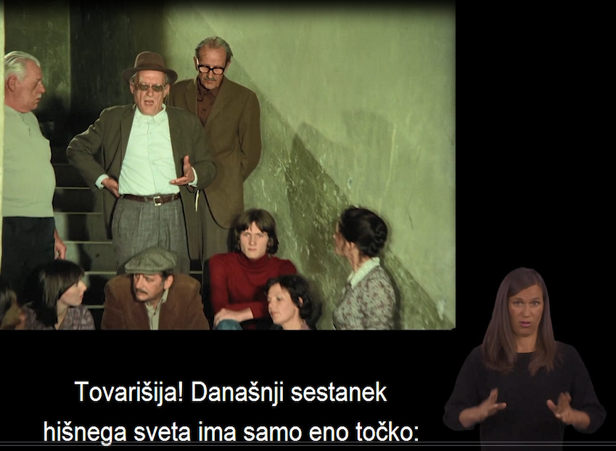
3. cilj: Skrb za nadaljnjo uporabo in povečanje dostopnosti arhivskega gradiva
- Prilagodili smo film režiserja Jožeta Bevca iz leta 1977 z naslovom To so gadi (SI AS 1086/1219) za ranljive skupine

Slide 32
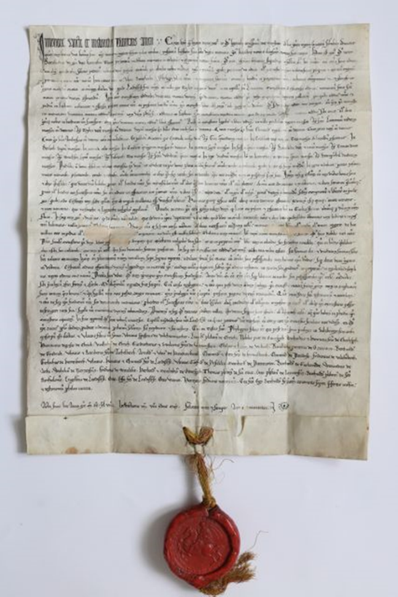
3. cilj: Skrb za nadaljnjo uporabo in povečanje dostopnosti arhivskega gradiva
Prilagodili smo listino s pečatom: izbrali smo ustanovno listino cistercijanskega samostana Kostanjevica na Krki (SI AS 1066, Zbirka listin, št. 7) iz leta 1249

Slide 33
4. cilj: Aktivno sodelovanje z drugimi sorodnimi inštitucijami doma in v tujini
5. cilj: Podpora strokovnemu razvoju zaposlenih pri ustvarjalcih arhivskega gradiva in v arhivih.
Uresničujemo z obiski in izmenjavo dobrih praks s primerljivimi inštitucijami, predvsem pa nacionalnimi arhivi po svetu.

Slide 34

6. cilj: Zagotavljanje kakovosti e-ARH.si v skladu z modelom CAF in promocija
Izdelali smo poročilo o izvedeni samoocenitvi po modelu CAF in sprejeli akcijski načrt z ukrepi za izboljšanje dela pri doseganju pričakovanih rezultatov projekta.

Slide 35
6. cilj: Zagotavljanje kakovosti e-ARH.si v skladu z modelom CAF in promocija
Objave publikacij, člankov in predstavitev (do sedaj v različnih publikacijah objavili preko štirideset člankov ter sodelovali na različnih konferencah, tako doma kot v tujini)
Izvedli smo tudi tri dvodnevne mednarodne konference projekta (leta 2016, 2017 in 2018), kjer smo predstavljali plane in že dosežene rezultate projekta, vsakič smo prešteli preko 200 udeležencev.
Pripravljamo pa se že na četrto mednarodno konferenco projekta, ki bo v Ljubljani 20. in 21. novembra 2019.

Slide 36
Razvoj slovenskega e-arhiva e-ARH.si poteka skladno s strategijo in njenim izvedbenim načrtom. Leto in pol pred zaključkom projekta e-ARH.si se slovenski javni arhivi že lahko pohvalimo s prvimi rešitvami, s katerimi posodabljamo postopke arhiviranja iz dosedanje arhivske prakse in jih prestavljamo v digitalni svet. S pridobljenimi rešitvami bomo omogočili dolgoročno ohranjanje tudi digitalnega arhivskega gradiva ter njegovo nadalnjo uporabo s strani vseh zainteresiranih uporabnikov ne glede na njihove zmožnosti.

Slide 37
Hvala za vašo pozornost!

